Slide 1
MSDM – Handout 5
Seleksi
1

Slide 2

Seleksi adalah proses bertahap untuk memperoleh dan memanfaatkan berbagai informasi mengenai para pelamar kerja guna menentukan siapa saja yang akan ditarik sebagai karyawan untuk mengisi lowongan posisi-posisi jangka panjang ataupun jangka pendek .
Proses seleksi dimulai dari masuknya surat lamaran dan diakhiri dengan keputusan untuk menarik karyawan baru.

Slide 3

Menetapkan kriteria-kriteria yang diinginkan.
Memilih berbagai prediktor (ragam informasi yang diperlukan untuk melakukan seleksi) dan teknik-teknik penilaian.
Menentukan waktu yang tepat untuk mengukur setiap prediktor.
Mengolah informasi yang terkumpul dan mengambil keputusan seleksi.

Slide 4

Alternatif teknik yang akan digunakan
Validitas
Reliabilitas
Legalitas
Reaksi pelamar

Slide 5

Riwayat pribadi pelamar
Pemeriksaan referensi dan latar belakang
Tes tertulis
Simulasi kerja
Pusat penilaian
Wawancara
Tes kesehatan

Slide 6
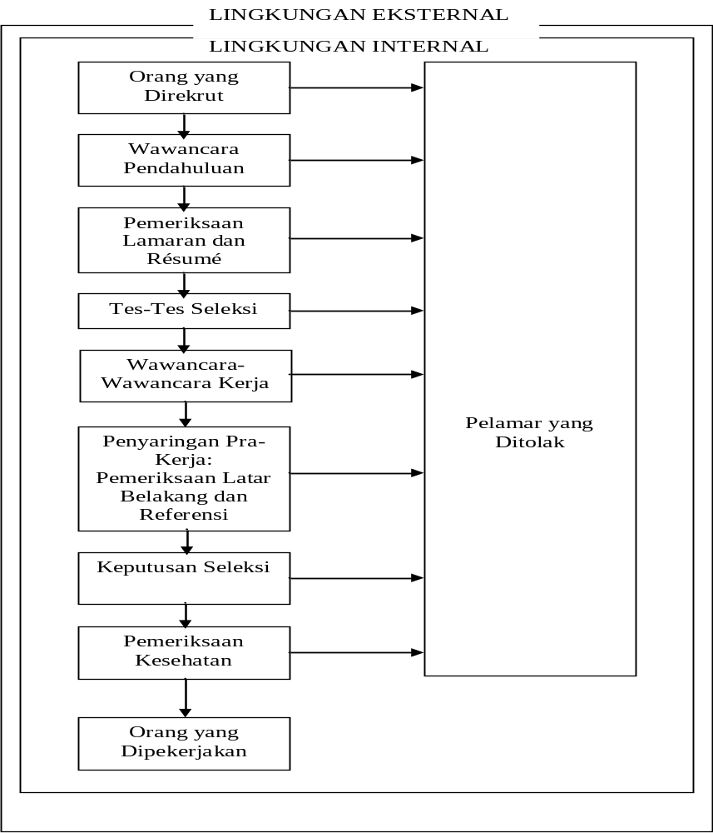
PROSES SELEKSI

Slide 7


Wawancara awal
Tes kerja
Wawancara seleksi
Pemeriksaan referensi dan latar belakang
Pemeriksaan kesehatan
Wawancara dengan calon atasan
Tinjauan kerja nyata
Keputusan penarikan karyawan baru

Slide 8

Tes Psikologi: Mengukur kepribadian, logika nalar, dan kreativitas.
Tes Pengetahuan: Mengukur kemampuan verbal, spatial, numerik, dan kepemimpinan.
Tes Kinerja: Mengukur koordinasi fisik, visualisasi ruang, kemampuan bekerja dengan angka dan nama, pemenuhan tuntutan kerja.
Tes Sikap: Mengukur kejujuran serta sikap terhadap pekerjaan dan nilai-nilai.

Slide 9

Wawancara tidak terstruktur: Pertanyaan-pertanyaan bersifat spontan (tidak direncanakan terlebih dahulu). Berguna untuk menilai kecocokan pelamar dengan pekerjaan.
Wawancara terstruktur: Menggunakan daftar pertanyaan yang sudah baku. Berguna untuk mendapatkan hasil yang valid, terutama jika jumlah pelamar cukup banyak.
Wawancara campuran: Kombinasi wawancara terstruktur dan tidak terstruktur. Berguna untuk mendapatkan jawaban yang bisa dibandingkan satu sama lain, namun juga memberikan informasi yang cukup mendalam.
Wawancara keperilakuan: Pertanyaan-pertanyaan didasarkan pada situasi hipotetis (rekaan terhadap situasi nyata) untuk melihat cara si pelamar memecahkan masalah. Berguna untuk menilai kemampuan nalar dan analitis pelamar dalam situasi yang cukup menekan.
Wawancara stres: Serangkaian pertanyaan yang keras dan beruntun yang sengaja diberikan untuk membuat si pelamar marah. Berguna untuk mencari karyawan yang tepat untuk pekerjaan-pekerjaan yang penuh stres, seperti menangani keluhan.

Slide 10

Persiapan pewawancara
Penciptaan keakraban
Pertukaran informasi
Penutupan
Evaluasi

Slide 11


Halo Effect: Mengambil kesimpulan hanya berdasarkan informasi yang terbatas, tanpa memandang berbagai karakteristik lainnya dari si pelamar. Misalnya, cenderung menerima orang yang murah senyum dan menolak orang yang memakai jeans tanpa melihat kemampuan mereka yang sesungguhnya.
Pertanyaan Mengarahkan: Kecenderungan mendikte pelamar agar memberikan jawaban tertentu. Misalnya: “Apakah Anda suka…?”, “Apakah menurut Anda … itu penting?”, dsb.
Bias Pribadi: Pewawancara mendasarkan penilaiannya pada prasangka pribadi terhadap kelompok tertentu. Misalnya menganggap seorang tenaga penjual yang baik harus berpostur tinggi, atau menganggap pekerjaan tertentu lebih cocok untuk pria dan pekerjaan lainnya untuk wanita.
Dominasi Pewawancara: Pewawancara lebih banyak berbicara tentang kelebihan dirinya sendiri atau mengajak pelamar berbincang-bincang mengenai sesuatu yang tidak relevan dengan tujuan wawancara.

Slide 12

Tidak serius
Berbicara terlalu banyak
Membual
Tidak mendengarkan
Tidak mempersiapkan diri

